Slide 1

TẬP LÀM VĂN

Slide 2
Khởi động

Slide 3
Mỗi đoạn văn trong bài văn kể chuyện kể về điều gì?
Mỗi đoạn văn trong bài văn kể chuyện kể về 1 sự việc.
2. Khi viết hết một đoạn văn kể chuyện cần lưu ý điều gì?
2. Khi viết hết một đoạn văn kể chuyện cần chấm xuống dòng.

Slide 4
Chủ nhật ngày 17 tháng 10 năm 2021
Tập làm văn
Luyện tập xây dựng đoạn văn kể chuyện

Slide 5
YÊU CẦU CẦN ĐẠT
1. Dựa vào tranh minh họa và lời dẫn giải dưới tranh kể lại được cốt truyện Ba lưỡi rìu.
2. Biết phát triển ý dưới mỗi tranh thành một đoạn văn kể chuyện.
3. Hiểu nội dung, ý nghĩa truyện Ba lưỡi rìu.

Slide 6
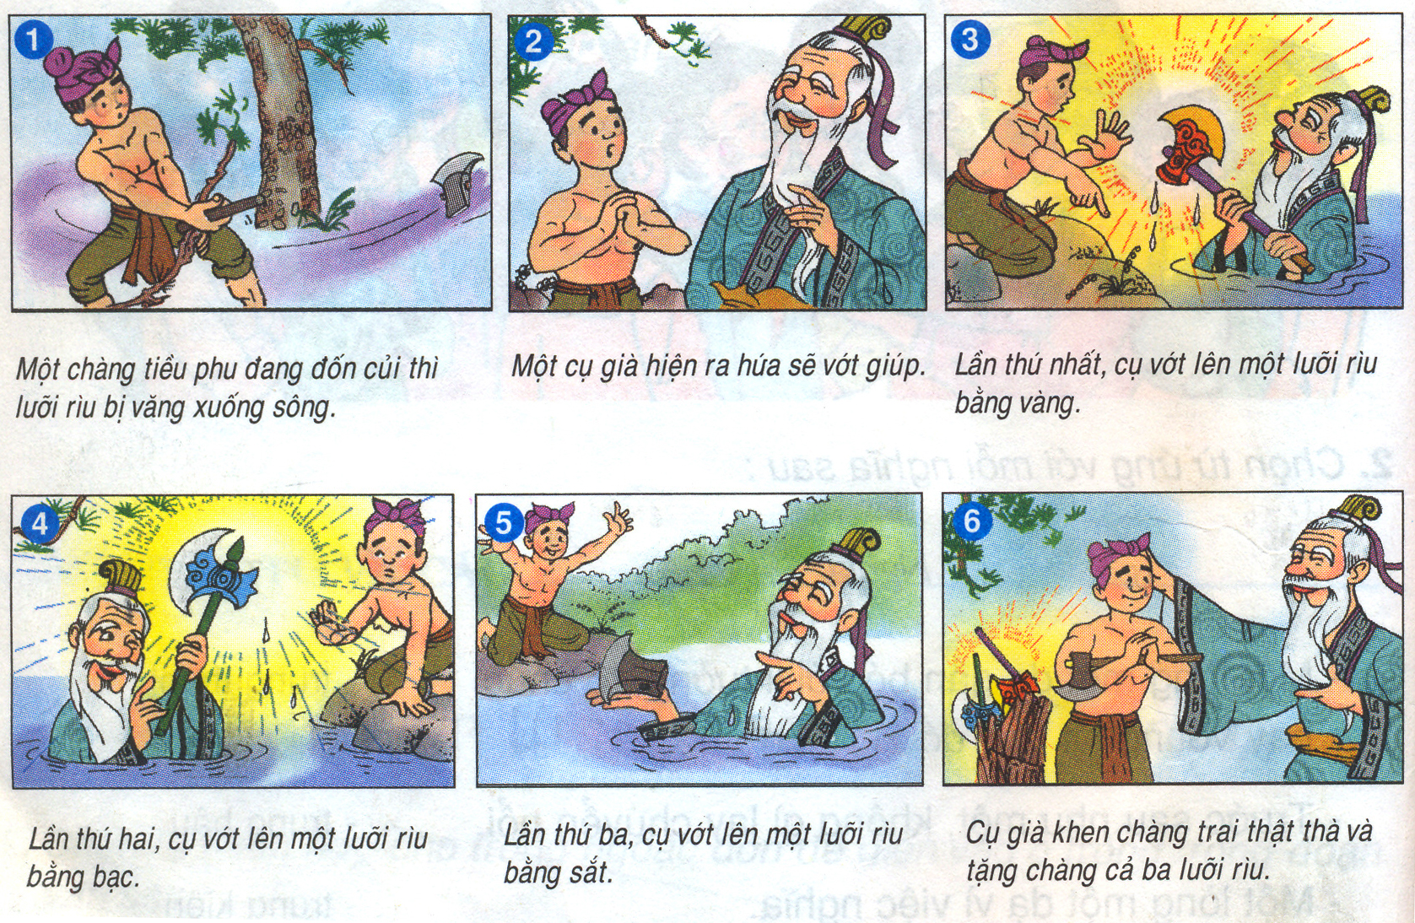
Bài 1: Dựa vào tranh và lời kể dưới tranh, kể lại cốt truyện
“Ba lưỡi rìu”
Quan sát tranh và lời dẫn phía dưới, cho biết cốt truyện Ba lưỡi rìu có mấy sự việc chính?
=> Có 6 sự việc chính
Xác định các sự việc thuộc 3 phần của cốt truyện
Mở đầu: SV1
Diễn biến: SV2,3,4,5
Kết thúc: SV6

Slide 7
Bài 1: Dựa vào tranh và lời kể dưới tranh, kể lại cốt truyện
“Ba lưỡi rìu”
Truyện có mấy nhân vật?
=> Có 2 nhân vật là chàng tiều phu và 1 cụ già chính là ông tiên
Em hiểu thế nào là tiều phu?
Tiều phu là người đàn ông làm nghề kiếm củi trong rừng
Nội dung truyện nói về điều gì?
Chàng tiều phu được tiên ông thử thách tính trung thực qua những lưỡi rìu

Slide 8
Bài 1: Dựa vào tranh và lời kể dưới tranh, kể lại cốt truyện
“Ba lưỡi rìu”
Nắm nội dung truyện, kể lại câu chuyện, lưu ý kể không quá chi tiết

Slide 9
Câu chuyện có ý nghĩa gì?
Khuyên chúng ta hãy trung thực, thật thà trong cuộc sống sẽ được hưởng hạnh phúc.

Slide 10

YÊU CẦU CẦN ĐẠT
1. Dựa vào tranh minh họa và lời dẫn giải dưới tranh kể lại được cốt truyện Ba lưỡi rìu.
2. Biết phát triển ý dưới mỗi tranh thành một đoạn văn kể chuyện.
3. Hiểu nội dung, ý nghĩa truyện Ba lưỡi rìu.

Slide 11
Bài 2: Phát triển ý nêu dưới mỗi tranh thành một đoạn văn kể chuyện
Chú ý: a. Hình dung đầy đủ diễn biến trong mỗi đoạn: Các nhân vật làm gì? Các nhân vật nói gì? | b. Miêu tả: Ngoại hình các nhân vật. Lưỡi rìu vàng, rìu bạc, rìu sắt

Slide 12
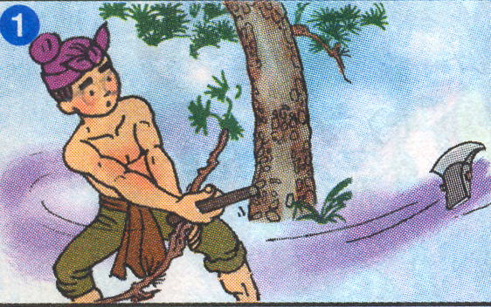
Chàng tiều phu đang đốn củi thì lưỡi rìu bị văng xuống sông.
Nhân vật đang làm gì?
Chàng buồn rầu nói: “Gia tài của ta chỉ có lưỡi rìu này, nay mất rìu thì sống thế nào đây?”
Nhân vật nói gì?
Chàng tiều phu ở trần, quần xắn tới đầu gối, đầu quấn khăn mỏ rìu.
Hình dáng nhân vật ra sao?
Lưỡi rìu trong tranh là lưỡi rìu như thế nào?
Lưỡi rìu bằng sắt sáng bóng đã mòn vẹt .

Slide 13

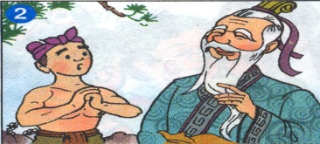
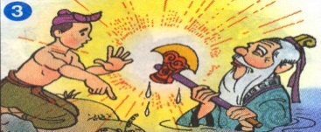
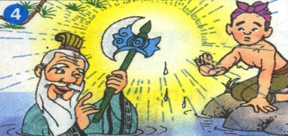
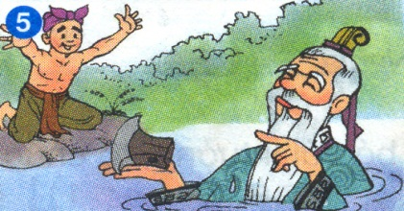
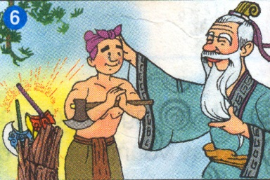
Đoạn | Nhân vật làm gì? | Nhân vật nói gì? | Ngoại hình nhân vật | Lưỡi rìu vàng, bạc, sắt
 | Chàng tiều phu đang đốn củi thì lưỡi rìu bị văng xuống sông. | - Cả gia tài của ta chỉ có lưỡi rìu này. Nay mất lưỡi rìu rồi thì ta biết lấy gì để kiếm sống đây? | - Ở trần, đóng khố, cơ bắp cuồn cuộn, người nhễ nhại mồ hôi | sáng bóng, đã mòn vẹt

Slide 14
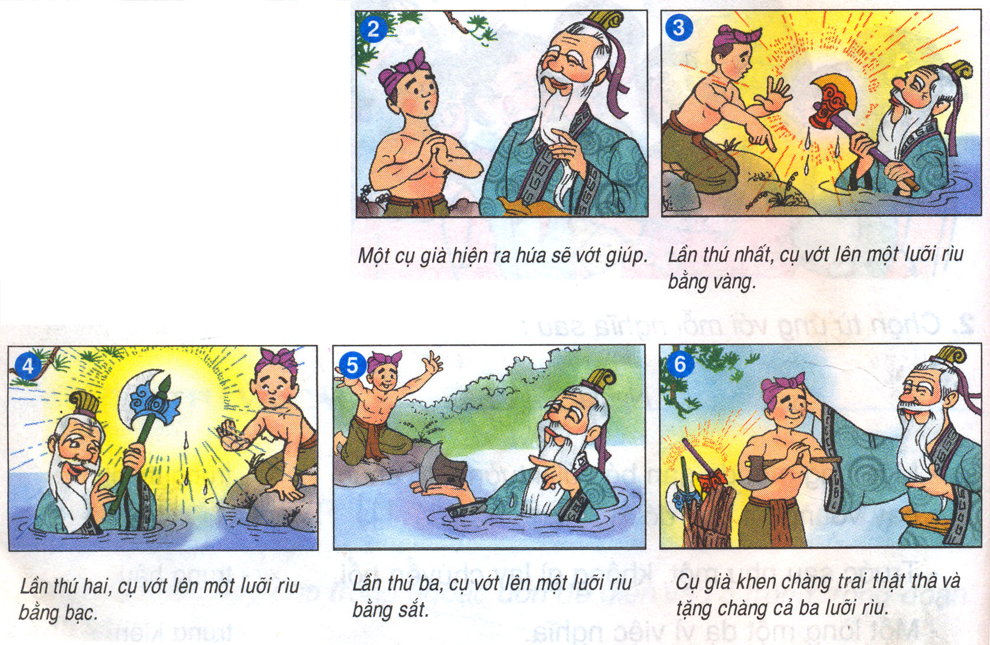
Hãy phát triển ý dưới mỗi tranh.
Nhân vật làm gì?
Nhân vật nói gì?
Ngoại hình nhân vật.
Lưỡi rìu như thế nào?

Slide 15

Đoạn | Nhân vật làm gì? | Nhân vật nói gì? | Ngoại hình nhân vật | Rìu vàng, bạc, sắt
1 | Chàng tiều phu đang đốn củ thì lưỡi rìu bị văng xuống sông. | “Cả gia tài của ta chỉ có lưỡi rìu này. Nay mất rìu không biết lấy gì để kiếm sống đây?” | Ở trần, đóng khố, người nhễ nhại mồ hôi. | Sáng bóng, đã mòn vẹt
2 | Cụ già hiện lên. | Cụ hứa vớt rìu giúp chàng trai. Chàng chắp tay cảm ơn. | Cụ già râu tóc bạc phơ, vẻ mặt hiền từ.
3 | Cụ già vớt dưới sông lên một lưỡi rìu, đưa cho chàng trai. Chàng xua tay. | Cụ bảo: “ Lưỡi rìu của con đây.” Chàng nói:” Đây không phải rìu của con.” | Chàng trai vẻ mặt thật thà | Lưỡi rìu vàng sáng loá.
4 | Cụ già vớt lên một lưỡi rìu thứ hai. Chàng vẫn xua tay. | Cụ hỏi:” Lưỡi rìu này của con chứ?” Chàng đáp:” Lưỡi rìu này cũng không phải của con”. |  | Lưỡi rìu bạc sáng lấp lánh.
5 | Cụ già vớt lên lưỡi rìu thứ ba, chỉ tay vào lưỡi rìu. Chàng trai giơ hai tay lên trời. | Cụ hỏi : “ Lưỡi rìu này có phải của con không?” Chàng trai mừng rỡ : “ Đây mới đúng là rìu của con.” | Chàng trai vẻ mặt hớn hở. | Lưỡi rìu sắt.
6 | Cụ già tặng chàng trai cả ba lưỡi rìu. Chàng chắp tay tạ ơn. | Cụ khen : “ Con là người trung thực, thật thà. Ta tặng con cả ba lưỡi rìu”. Chàng trai mừng rỡ nói” Cháu cảm ơn cụ”. | Cụ già vẻ hài lòng. Chàng trai vẻ mặt vui sướng.

Slide 16
Đoạn | Nhân vật làm gì? | Nhân vật nói gì? | Ngoại hình nhân vật | Lưỡi rìu vàng, bạc, sắt
Mở đầu | Chàng tiều phu đang đốn củ thì lưỡi rìu bị văng xuống sông. | “Cả gia tài nhà ta chỉ có lưỡi rìu này. Nay mất rìu không biết làm gì để sống đây?” | Chàng ở trần, đóng khố, người nhễ nhại mồ hôi. | Lưỡi rìu sắt bóng loáng.
Diễn biến | Cụ già hiện lên. | Cụ hứa vớt rìu giúp chàng trai. Chàng chắp tay cảm ơn. | Cụ già râu tóc bạc phơ, vẻ mặt hiền từ.
 | Cụ già vớt dưới sông lên một lưỡi rìu, đưa cho chàng trai. Chàng xua tay. | Cụ bảo: “ Lưỡi rìu của con đây.” Chàng nói:” Đây không phải rìu của con.” | Chàng trai vẻ mặt thật thà | Lưỡi rìu vàng sáng loá.
 | Cụ già vớt lên một lưỡi rìu thứ hai. Chàng vẫn xua tay. | Cụ hỏi:” Lưỡi rìu này của con chứ?” Chàng đáp:” Lưỡi rìu này cũng không phải của con”. |  | Lưỡi rìu bạc sáng lấp lánh.
 | Cụ già vớt lên lưỡi rìu thứ ba, chỉ tay vào lưỡi rìu. Chàng trai giơ hai tay lên trời. | Cụ hỏi : “ Lưỡi rìu này có phải của con không?” Chàng trai mừng rỡ : “ Đây mới đúng là rìu của con.” | Chàng trai vẻ mặt hớn hở. | Lưỡi rìu sắt.
Kết thúc | Cụ già tặng chàng trai cả ba lưỡi rìu. Chàng chắp tay tạ ơn. | Cụ khen : “ Con là người trung thực, thật thà. Ta tặng con cả ba lưỡi rìu”. Chàng trai mừng rỡ nói” Cháu cảm ơn cụ”. | Cụ già vẻ hài lòng. Chàng trai vẻ mặt vui sướng.

Slide 17
Nắm được nội dung, hiểu ý nghĩa truyện Ba lưỡi rìu, theo em, cần tập trung phát triển ý của sự việc chính nào thành đoạn văn kể chuyện trọng tâm? Vì sao?
Các sự việc 3, 4, 5 vì ba sự việc đó thể hiện rõ nhất tính cách thật thà của chàng tiều phu, làm nên ý nghĩa câu chuyện.
Lưu ý: Tập trung kể các sự việc trọng tâm, quan sát kĩ để miêu tả sự thay đổi thái độ của chàng trai qua ba lần cụ già vớt ba lưỡi rìu khác nhau, kể thêm suy nghĩ chàng trai để khắc họa rõ nét tính cách nhân vật.

Slide 18
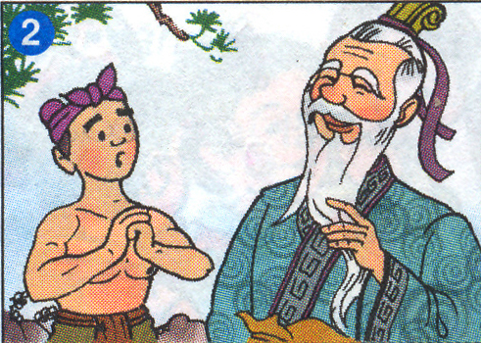
Một cụ già hiện ra hứa sẽ giúp.

Slide 19
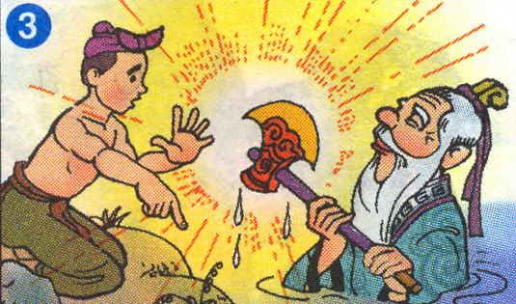
Lần thứ nhất cụ vớt lên một lưỡi rìu bằng vàng
Một cụ già hiện ra hứa sẽ giỳp.
.

Slide 20
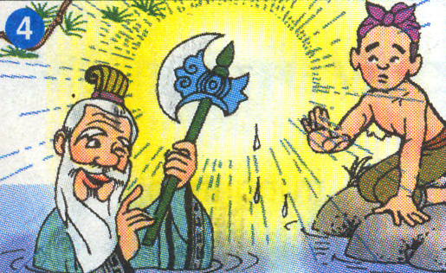
Lần thứ hai, cụ vớt lên một lưỡi rìu bằng bạc.

Slide 21

Lần thứ ba, cụ vớt lên một lưỡi rìu bằng sắt.

Slide 22

Cụ già khen chàng trai thật thà và tặng chàng cả ba lưỡi rìu.

Slide 24
YÊU CẦU CẦN ĐẠT
1. Dựa vào tranh minh họa và lời dẫn giải dưới tranh kể lại được cốt truyện Ba lưỡi rìu.
2. Biết phát triển ý dưới mỗi tranh thành một đoạn văn kể chuyện.
3. Hiểu nội dung, ý nghĩa truyện Ba lưỡi rìu.

Slide 25
Vận dụng
Qua câu chuyện Ba lưỡi rìu, em học tập được gì từ chàng tiều phu?
Kể lại câu chuyện “Ba lưỡi rìu” cho bố mẹ, người thân nghe.
Chuẩn bị bài tiếp theo: “Luyện tập xây dựng đoạn văn kể chuyện”. Đọc cốt truyện Vào nghề và làm bài tập 2( trang 72, 73 SGK) vào nháp và gửi ảnh vào link bài tập qua azota.

Slide 26
Cách phát triển câu chuyện:
Quan sát tranh, đọc gợi ý trong tranh để nắm cốt truyện.
Phát triển ý dưới mỗi tranh thành một đoạn truyện bằng cách cụ thể hóa hành động, lời nói, ngoại hình của nhân vật.
Liên kết các đoạn thành câu chuyện hoàn chỉnh .

